Slide 1

התכלת ומדינת ישראל

Slide 2
בַּיּ֣וֹם הַה֗וּא כָּרַ֧ת יְהֹוָ֛ה אֶת־אַבְרָ֖ם בְּרִ֣ית לֵאמֹ֑ר לְזַרְעֲךָ֗ נָתַ֙תִּי֙ אֶת־הָאָ֣רֶץ הַזֹּ֔את מִנְּהַ֣ר מִצְרַ֔יִם עַד־הַנָּהָ֥ר הַגָּדֹ֖ל נְהַר־פְּרָֽת׃

Slide 3
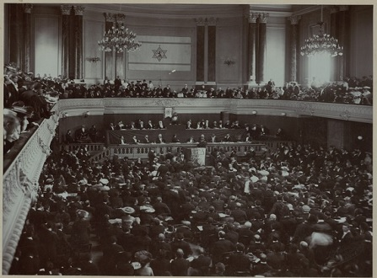
כך נוצר דגל קונגרס הציוני
בשנת תרנ"ז (1987) דוד וולפסון, תוך שהוא מתאר את עצמו כאבי הרעיון של עיצוב הדגל על פי הטלית:
בפקודת מנהיגנו הרצל באתי לבזל, כדי לעשות את כל ההכנות לקונגרס הראשון. בין השאלות הרבות שהעסיקוני אז הייתה אחת...
באיזה דגל נקשט את אולם הקונגרס? מה הם צבעיו? הן דגל אין לנו. הרעיון הזה הכאיבני מאוד. צריך ליצור את הדגל. ואולם באיזה צבעים נבחר?
והנה הבהיק רעיון במוחי: הרי יש לנו דגל. לבן כחול. הטלית אשר בה נתעטף בתפילתנו – טלית זו היא סמלנו.
נוציא־נא את הטלית מנרתיקה ונגולל אותה לעיני ישראל ולעיני כל העמים. הזמנתי אז דגל תכול לבן ומגן דוד מצויר עליו.
וכך בא לעולם דגלנו הלאומי.

Slide 4
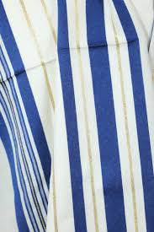
פסים שחורים או כחולים
בעבר רבים היו עושים פס תכלת בציצית.
זכר לתכלת שאבדה לנו.
כמו שכתב המשנה ברורה סימן ט ס"ק טז
ומה ששפת הבגד כעין תכלת בטליתות שלנו בתר עיקר הבגד אזלינן:
כיצד הגיעה השחור?
יש אומרים בדיחה – שהיו כאלו שלא רצו להיות ציונים – לכן החליפו לשחור.
אבל הטעם האמיתי הוא בגלל שכתוב ברמב"ם שתכלת דומה לשחור.

Slide 5
דגל המדינה
בהכרת המדינה ב ה' באייר היה דגל התנועה הציונית בשתי הצצדים של האולם.
ובדעתם היה לקבוע מייד לאחר מכן דגל אחר.
כחצי שנה לקח ב 28 באוקטובר נקבע הדגל הציוני לדגל המדינה.
האם זה במקרה?

Slide 6
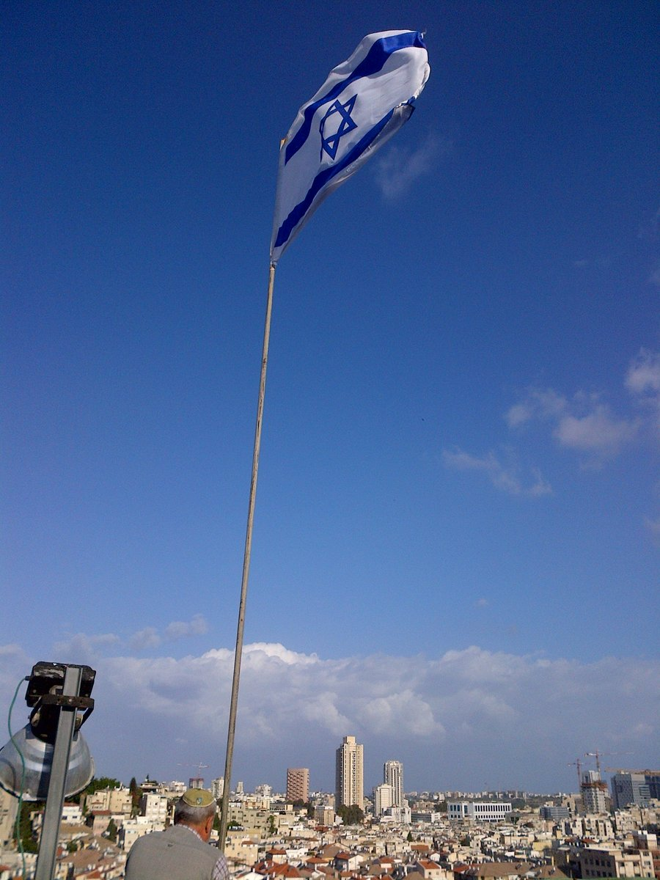

Slide 7
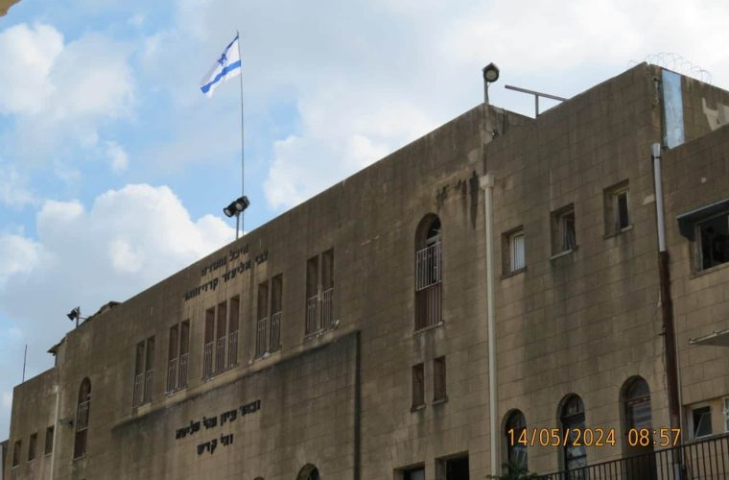

Slide 8
קוממיות לארצנו
וַהֲבִיאֵנוּ לְשָׁלוֹם מֵאַרְבַּע כַּנְפוֹת הָאָרֶץ. וְתוֹלִיכֵנוּ קוֹמְמִיּוּת לְאַרְצֵנוּ:
אליה רבה סימן ס
כתב בש"ע מהר"י לורי"א [ה' צדקה סי' ח] זה לשונו, מארבע כנפות הארץ וגו' קח ד' ציצית בידך השמאלית ותשים היד בצד שמאל נגד הלב, ויהא לך בידך עד והנחמדים לעד, ע"כ.
אתם שומעים – שמבקשים להגיע לארץ בקוממיות לוקחים ציציות.
מה זה קוממיות? –

Slide 9
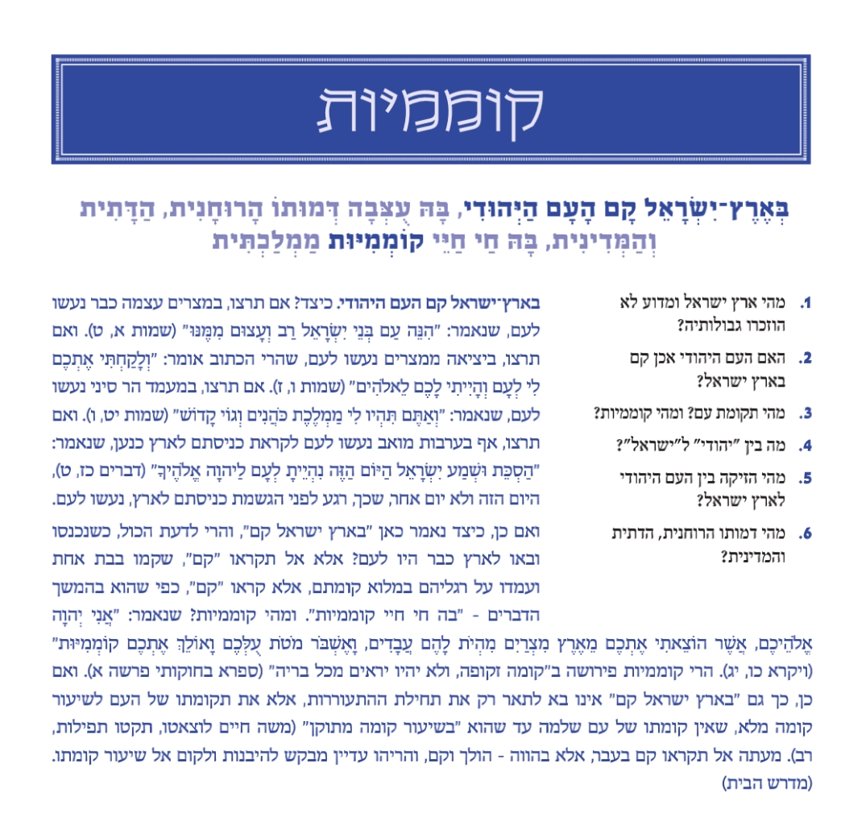

Slide 10
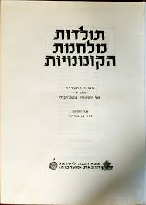
אהבה וקוממיות
מה זה קוממיות? – בקומה זקופה. - הקמת מדינת ישראל
מה הקשר בין ציצית למלחמת קוממיות?
ובכלל מה הקשר בין ברכת אהבת עולם – לקיבוץ גלויות לארץ ישראל בקוממיות.
מובן שתורה קשורה לאהבת עולם – שכן על ידי התורה אוהבים את הבורא.
אבל כיצד נכנסה לכאן ארץ ישראל – וחותמים הבוחר בעמו ישראל באהבה.

Slide 11
גאולה וימות המשיח
שלש השבועות - שלש הגישות

Slide 12
המושג שלוש השבועות עומד בלב המחלוקת הדתית
בין קבוצות דתיות אנטי-ציוניות, כגון חסידות סאטמר, הנוהגות להציג את המדרש כראיה תאולוגית כנגד הציונות והקמת מדינת ישראל, לבין קבוצות דתיות-ציוניות המוכיחות שאין כיום לשבועות תוקף מחייב.

Slide 13
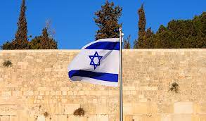
האם מדינת ישראל היא ראשית צמיחת גאולתנו?
ביום ה' באייר תש"ח קמה מדינת ישראל. שיבת עם ישראל לארצו, לאחר אלפי שנות גלות, והקמת המדינה מעניקים לתקופתנו ולמדינת ישראל עצמה את הכותרת: "ראשית צמיחת גאולתנו". יש לציין כי לא קיימת תמימות דעים בין גדולי ישראל בענין ראיית מדינת ישראל כשלב בגאולה. יש הרואים בהקמת המדינה "מעשה שטן" ומתנגדים לכל מהלך אקטיבי שתכליתו קירוב הגאולה באמצעות פעולות אנושיות. אחד המקורות העיקריים להתנגדות זו הם דברי חז"ל במסכת כתובות העוסקים בעניין "שלוש השבועות":

Slide 14
"הִשְׁבַּעְתִּי אֶתְכֶם בְּנוֹת יְרוּשָׁלַיִם בִּצְבָאוֹת, אוֹ בְּאַיְלוֹת הַשָּׂדֶה, אִם-תָּעִירוּ וְאִם-תְּעוֹרְרוּ אֶת-הָאַהֲבָה, עַד שֶׁתֶּחְפָּץ" (מגילת שיר השירים, פרק ב', פסוק ז').
"הִשְׁבַּעְתִּי אֶתְכֶם בְּנוֹת יְרוּשָׁלַיִם בִּצְבָאוֹת, אוֹ בְּאַיְלוֹת הַשָּׂדֶה, אִם-תָּעִירוּ וְאִם-תְּעוֹרְרוּ אֶת-הָאַהֲבָה, עַד שֶׁתֶּחְפָּץ" (פרק ג', פסוק ה').
"הִשְׁבַּעְתִּי אֶתְכֶם בְּנוֹת יְרוּשָׁלַיִם, מַה-תָּעִירוּ וּמַה-תְּעֹרְרוּ אֶת-הָאַהֲבָה, עַד שֶׁתֶּחְפָּץ" (פרק ח', פסוק ד').
"ג' שָׁבוּעוֹת הַלָּלוּ לְמַה? אַחַת שֶׁלֹּא יַעֲלוּ יִשְׂרָאֵל בַּחוֹמָה וְאַחַת שֶׁהִשְׁבִּיעַ הַקָּדוֹשׁ בָּרוּךְ הוּא אֶת יִשְׂרָאֵל שֶׁלֹּא יִמְרְדוּ בְּאֻמּוֹת הָעוֹלָם, וְאַחַת שֶׁהִשְׁבִּיעַ הַקָּדוֹשׁ בָּרוּךְ הוּא אֶת הַעוֹבְדֵי כּוֹכָבִים שֶׁלֹּא יִשְׁתַּעְבְּדוּ בָּהֶן בְּיִשְׂרָאֵל יוֹתֵר מִדַּאי".
(תלמוד בבלי, כתובות קי"א ע"א)
?>

Slide 15
"ג' שָׁבוּעוֹת הַלָּלוּ לְמַה? אַחַת שֶׁלֹּא יַעֲלוּ יִשְׂרָאֵל בַּחוֹמָה וְאַחַת שֶׁהִשְׁבִּיעַ הַקָּדוֹשׁ בָּרוּךְ הוּא אֶת יִשְׂרָאֵל שֶׁלֹּא יִמְרְדוּ בְּאֻמּוֹת הָעוֹלָם, וְאַחַת שֶׁהִשְׁבִּיעַ הַקָּדוֹשׁ בָּרוּךְ הוּא אֶת הַעוֹבְדֵי כּוֹכָבִים שֶׁלֹּא יִשְׁתַּעְבְּדוּ בָּהֶן בְּיִשְׂרָאֵל יוֹתֵר מִדַּאי".
(תלמוד בבלי, כתובות קי"א ע"א)
שלוש שבועות שהשביע הקב"ה את ישראל והאומות לגבי הגלות והעליה לארץ ישראל.
ואלו הן: שלא לעלות בחומה, שלא לדחוק את הקץ, שלא למרוד באומות.
1. שלא יעלו בחומה-
שלא יעלו לארץ כקבוצה במטרה להקים מדינה
2. שלא ימרדו באומות העולם
שלא יעלו בניגוד לרצון האומות
שבועה שלישית מתיחסת לאומות העתידות לשעבד את עם ישראל:
3. שלא ישתעבדו בהן ישראל-
שיהיו גבולות לענישתם את ישראל

Slide 16
מענה לשלשת השבועות
1) רשיון אומות העולם להקמת המדינה כגון הצהרת בלפור ("ממשלת בריטניה מביטה בעין יפה על ייסוד בית לאומי לעם היהודי בארץ ישראל") ביטאה התעוררות מהשמיים והסכמה לעלייה לארץ ישראל והקמת בית לאומי.
2) לשון השבועה היא: "הִשְׁבַּעְתִּי אֶתְכֶם בְּנוֹת יְרוּשָׁלִַם בִּצְבָאוֹת אוֹ בְּאַיְלוֹת הַשָּׂדֶה אִם תָּעִירוּ וְאִם תְּעוֹרְרוּ אֶת הָאַהֲבָה עַד שֶׁתֶּחְפָּץ" (שיר השירים, ב', ז'). משמעות הדברים היא כי הגאולה תתרחש כאשר הקב"ה יפקוד את עמו ויתן סימן כי הגאולה באה.
התעוררות האומה לשוב אל ארץ ישראל היא סימן כי ה' חפץ בעליה זו. יש להדגיש כי אין מדובר בהתעוררות של יחידים אלא בהתעוררות האומה (למרות שהתעוררות זו באה בשלבים: עלייה ראשונה, עלייה שנייה וכו').
3) פריחתה החומרית של ארץ ישראל וקיבוץ הגלויות הם הוכחה לגאולת ישראל כדברי התלמוד במסכת סנהדרין דף צ"ח: "אמר רבי אבא אין לך קץ מגולה מזה שנאמר: "וְאַתֶּם הָרֵי יִשְׂרָאֵל עַנְפְּכֶם תִּתֵּנוּ וּפֶרְיְכֶם תִּשְׂאוּ לְעַמִּי יִשְׂרָאֵל כִּי קֵרְבוּ לָבוֹא". פריחה זו מהווה סימן לפקידת ה' את עמו (=רצון ה') ורצונו לגאול את העם מגלותו.
4) סוגיית התלמוד בעניין "שלוש השבועות" איננה הלכה אלא דברי אגדה ולפיכך אין לפסוק הלכה על סמך דברי אגדה.

Slide 17
שלושת השבועות
"הִשְׁבַּעְתִּי אֶתְכֶם בְּנוֹת יְרוּשָׁלַיִם בִּצְבָאוֹת, אוֹ בְּאַיְלוֹת הַשָּׂדֶה, אִם-תָּעִירוּ וְאִם-תְּעוֹרְרוּ אֶת-הָאַהֲבָה, עַד שֶׁתֶּחְפָּץ"
אם תעירו ואם תעוררו את אהבה עד שתחפץ.
כשבאים לארץ ישראל – זה מעורר אהבה.
כשהילדים באים הביתה – מתפרצים רגשי אהבה.
בברכת אהבת עולם מבקשים – אבא רוצים הביתה!!!!

Slide 18
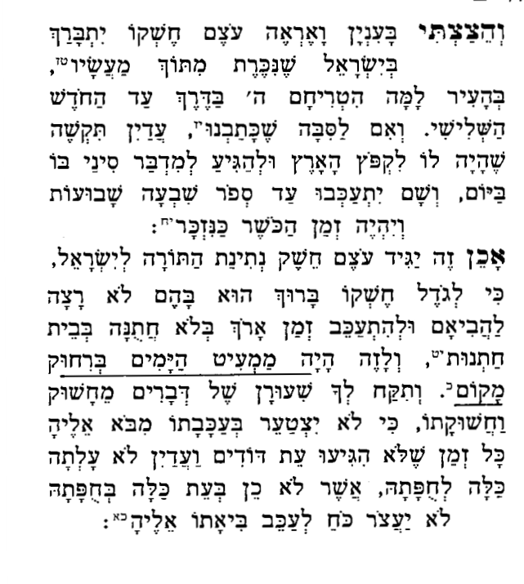

Slide 20

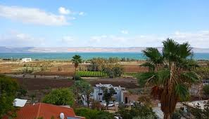
התכלת ותקומת ישראל

Slide 21
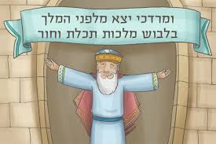
לבן ותכלת
הלבן מסמל שאנחנו עבדי ה' – כמו אדם שתולה דגל לבן.
ביציאת מצרים אנחנו עבדי ה'.
ומה מסמל התכלת?
ומרדכי יצא מלפני המלך – בלבוש מלכות תכלת וחור .
התכלת היא הסמל של מלכים.
התכלת מלמדת שאנחנו ממלכת כהנים – שרים חשובים בממלכת ה'.

Slide 22

תכלת – השכינה שורה עליך
תלמוד בבלי מסכת סוטה דף יז עמוד א
דריש רבא: בשכר שאמר אברהם אבינו ואנכי עפר ואפר, זכו בניו לב' מצות: אפר פרה, ועפר סוטה.
והאיכא נמי עפר כיסוי הדם! התם הכשר מצוה איכא, הנאה ליכא.
דרש רבא: בשכר שאמר אברהם אבינו אם מחוט ועד שרוך נעל, זכו בניו לב' מצות: חוט של תכלת, ורצועה של תפלין.
בשלמא רצועה של תפלין, דכתיב: וראו כל עמי הארץ כי שם ה' נקרא עליך, ותניא, ר"א הגדול אומר: אלו תפלין שבראש, אלא חוט של תכלת מאי היא?
דתניא, היה ר"מ אומר: מה נשתנה תכלת מכל מיני צבעונין? מפני שהתכלת דומה לים, וים דומה לרקיע, ורקיע דומה לכסא הכבוד.
רש"י מסכת סוטה דף יז עמוד א שהתכלת דומה לים כו' - בא ללמדנו שכל המקיים מצות ציצית כאילו הקביל פני שכינה.
רש"י מנחות: ורקיע לכסא הכבוד - ומכח התכלת מזכיר היושב על כסא ועוד נאה לישראל שיהא כסאו עליהם שנאמר ותחת רגליו וגו' דהיינו רקיע.

Slide 23
ויהי נעם
השראת שכינה – מהי?
התשובה לכל השאלות היא, שהשראת השכינה פירושה, שאדם מרגיש וחי את טובו ואהבתו של ה' יתברך בכל ליבו.
כמו שכתב רש"י על הפסוק (תהלים פרק צ פסוק יז) "וִיהִי נֹעַם אֲדֹנָי אֱלֹהֵינוּ עָלֵינוּ"
מסביר רש"י: "ויהי נועם ה' אלהינו - שכינתו ותנחומיו". להרגיש את נעימותו/טובו של ה' - זהו השראת השכינה.

Slide 24
תכלת דומה לים
לפי רש"י דומה לים – ומזכיר לנו את הניסים שבים.
אין הכוונה רק מזכיר ניסים – אלא זה מלמד שגם לך יכולים להיות ניסים כמו בקריעת ים סוף.
ומה קרה בקריעת ים סוף?
עם ישראל הגיעו למדרגת בנים אהובים – וראו בניו את גבורתו שבחו והודו לשמו
ונתנו ידידים זמירות שירות ותשבחות.

Slide 25
למה נגנזה התכלת
תשובות והנהגות כרך ד סימן ה
וקבלה בידינו מהקדוש האריז"ל שתכלת דומה לרקיע לרמוז שאנו מונהגים בהשגחתו הגלויה, ובזמן המקדש שזכינו לניסים ממש אז התגלה לנו האפשרות לקיומה של המצוה, אבל מן החורבן ואילך שנתמעט והולך גילוי השכינה, ואדרבה בעו"ה איכא הסתר פנים אף התכלת נסתר, [וזהו שורש גניזת התכלת המוזכר בתנחומא ס"פ שלח],

Slide 26
התכלת נגנזה והתכלת חזרה
התכלת נגנזה – כי נחרב המקדש – אין קוממיות אין השגחה גלויה.
בקונגרס הראשון – שהרצל שהוא שליח ההשגחה מודיע שאנו רוצים קוממיות
קובעים דגל תכלת.
ובהקמת מדינת ישראל – שהשכינה חזרה למקומה – שאהבה חזרה למקומה.
התכלת נקבעה בראש כל חוצות – כדגל המדינה.
שכן השכינה חזרה – אהבה חזרה.
וראו זה פלא – הרמז המפורסם ליום העצמאות הוא מה שכתב הטור
שכל יום בימי הפסח מרמז על חג מסוים לפי תשרק
ושביעי של פסח – האות ע' לא ידע הטור מהו?
עד שהגיע עצמאות.
מה קרה בשביעי של פסח? כולם ראו את אהבתו של ה' אלינו, כולם הרגישו אהבה אדירה לבורא עולם, ושמו תכלת בציצית לזכור את אהבה העצומה שהתגלתה בשביעי של פסח – בקריעת הים.
לכן יום העצמאות – נקבע בשביעי של פסח – היום שבו חזרנו בקוממיות – בו התגלה אהבה.

Slide 27
גילוי התכלת
עכשיו תבינו עד כמה זה מדהים
הרב הרצוג לומד באוניברסיטה בלונדון והוא עושה דוקטרט על התכלת – הוא מגיע לתכלת האמיתית
ארגמון קהה קוצים – אבל הוא לא מצליח להוציא ממנו תכלת.
שנים עוברות קמה מדינת ישראל, מלחמת ששת הימים, רוסיה נופלת – כל יהודי יכול להגיע לארץ ישראל.
והנה בשנת תשנ"ב יהודי יקר שעובר על המחקרים – מנסה שוב את התכלת והנה יש צבע תכלת.
התברר שהרב ניסה בבית וצריך אור שמש.
למה עכשיו מתגלה התכלת?
כי עכשיו השכינה שורה בארץ ישראל – אלוקים משגיח עלינו.
ותוליכנו קוממיות לארצנו – תיקח את התכלת ביד.
כי התכלת מלמדת אלוקים אוהב אותנו ומשרה שכינתו עלינו בארץ בה קם העם היהודי
בארץ – בה לעם נהיה קוממיות – שמחה ואהבה. אשרינו אשרינו אשרינו שזכינו.

Slide 28
התכלת וגילוי אור הגאולה
כיצד הליכה עם תכלת בציצית קשור מאוד לשיטה שלך לגבי היום אנחנו היום באתחלתא דגאולה הנה מובא בכתבי הארי שלאחר החורבן נגנז התכלת היות והתכלת מקורו מחכמה דאימא והלבן מבינה דאימא דהינו שורש התכלת מהחכמה - שזה בחינת החכמה תחיה בעליה - שיש אור עצום בעולם של חיות וכיון שנחרב המקדש חיות העולם ירדה.
ד. והנה מהגמרות הנ״ל יש להרגיש לכאורה גם על דברי רבינו האר״י ז״ל שכתב שהציציות של תכלת היו נוהגות רק בזמן שהיה בית המקדש קיים, אבל לאחר החרבן נוהג רק הציצית הלבן, דלפי זה היאך יובן שבתקופת האמוראים היו עדיין עושים ולובשים ציציות עם תכלת, וכנזכר בגמרות הנ״ל.
מתרץ בשות וישב הים: ונראה ברור דאי אפשר לפרש דברי האר״י ז״ל הנ״ל כפשוטן, דכי יעלה על הדעת שברגע שנחרב הבית מיד פשטו כל עם ישראל מעליהם הטליתות שעם תכלת, אלא מוכרח דמ״ש האר״י ז״ל שהציציות דתכלת הם דזמן שבית המקדש קיים, ואילו הציציות דלבן הם דזמן החרבן, אינו כפשוטו, ואינו בדוקא ממש, ואם כן בודאי שגם בעניינינו כוונת האר״י ז״ל במה שאמר אודות התכלת שפסק מאז החרבן, אין כוונתו לרגע החרבן ממש, כי מתקופה הסמוכה לזמן חרבן הבית עד סוף זמן האמוראים עדיין קיימו מצות תכלת, ורק אחר זה נתבטלה מצות תכלת לגמרי וכמו שאמרו במדרש,
והוא שמעת החרבן ממש התחיל בחינת התכלת בשורשו, שהוא מוח חכמה דאימא, להתמעט ולהחלש אורו, ולכן מאז נהיה מציאות התכלת גם בעולם הזה מועטת ונדירה מאד, והוסיף להתמעט מזמן לזמן עד שנעלם לגמרי ונגנז תוך בחינת הבינה דאימא בשורשו העליון, ואז גם מציאותו בעולם הזה נתבטל ונגנז.
והנה פשוט הוא שכשם שבשקיעה האור הולך ונחלש כך גם בזריחה אין האור נדלק בבת אחת אלא הולך ועולה וממילא כל מי שרואה עין בעין בשוב ה' ציון ורואה כיצד האור הולך ועולה בארץ ישראל מבין שצריך ללכת היום עם תכלת שכן לא בבת אחת מאיר אור הגאולה את העולם כולו אלא כדרך הזריחה מאיר הוא וב''ה שזכינו לאורו ולכן אנחנו הולכים עם התכלת.
ומה שעדין רבים אינם הולכים עם התכלת? הוא משום שרצה הקב''ה שיהיה בעם ישראל הרבה יהודים שיזכירו לנו שעדין איננו בגאולה השלמה ונרצאה מאוד לצפות להמשך הגאולה ולא נסתפק במה שקיים ולכן דאג שיהיה כאילו שירגישו עדין בגלות לגמרי ולא יראו עדיין את האור חדש על ציון תאיר כדי שהם יזכירו לכולנו להמשיך לצפות ל ותחזינה עיננו בשובך לציון ברחמים. בב"א.
ובכל אופן למדנו שמי שזוכה לראות את האור חדש על ציון תאיר - בוודאי ירצה לשים את התכלת בציציותיו - התכלת המעיד כדברי רש"י על מנחות מ״ג ב: על כסא הכבוד השורה עלינו

